Slide 1
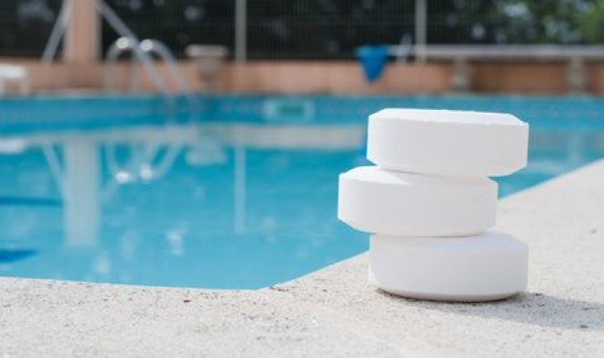
Les dangers des produits de piscines individuelles et collectives
FMAPA RCH 1&2 / SDIS 63 / 2019
Service départemental d’incendie et de secours
du Puy-de-Dôme
d’après une présentation du Pharmacien Commandant Vivien VEYRAT (SDIS 78)

Slide 2
SOMMAIRE
PRESENTATION DES PRODUITS UTILISES
  Les désinfectants
  Les stabilisants du chlore
  Les floculants
  Les correcteurs de pH
  Les neutralisateurs
  Les piscines collectives
  Le mésusage des produits de piscine

Slide 3
Les désinfectants
LES DESINFECTANTS
Chlorés
Bromés
Autres types
Organiques
(solide)
Inorganiques
(en solution)

Slide 4
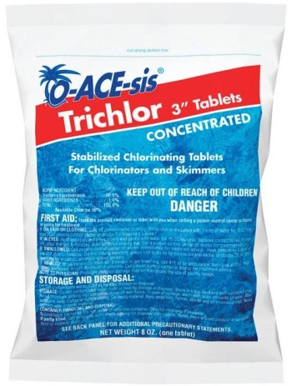
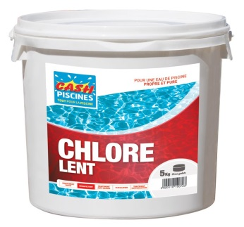
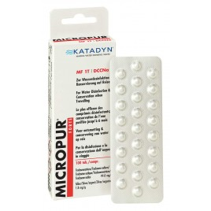
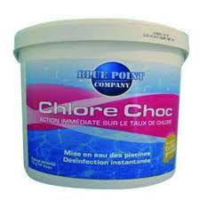
Les désinfectants chlorés organiques
Principalement 2 produits utilisés :
l’acide trichloroisocyanurique
  ATCC ou TCAC ou « trichlor » ou « chlore lent » ou « symclosène »
le dichloroisocyanurate de sodium
  DCCNa ou « dichlor » ou « chlore choc »
…sous forme de galets ou de granulés.

Slide 5
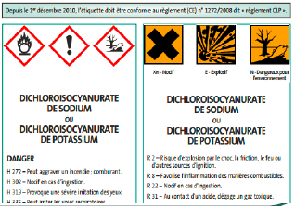
Les désinfectants chlorés organiques
ATCC
DCCNa
50
50
2468
2465
Stabilisés chimiquement pour éviter la dégradation par les UV
INGESTION : irritation buccale, ulcérations gastriques, dyspnée, troubles neurologiques voire mort dans les cas graves ;
CONTACT CUTANE : si peau sèche, peu irritant sinon très irritant sur peau humide

Slide 6
Les désinfectants chlorés organiques
Quels dangers ?
1. Dégagement de gaz toxiques
Par incompatibilité avec :
En cas d’incendie ou température > 230°C
faible quantité d’eau / humidité
les acides ➔Cl₂
les désinfectants chlorés inorganiques (javel...)➔ Cl₂
Production de HCl, Phosgène (COCl₂), CO, Chlorure de cyanogène (CNCl₂) et Acide cyanhydrique (HCN)
DAE difficile à arrêter
Risque d’explosion si confinement des gaz émis
Produits comburants
1 galet de chlore solide
=
20 litres de dichlore gazeux

Slide 7
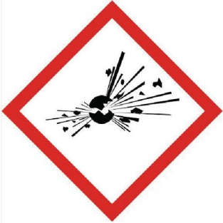

Les désinfectants chlorés organiques
Quels dangers ?
2. Formation de composés explosifs
En présence d’humidité ou d’une petite quantité d’eau
=
formation de dichlore et de trichlorure d’azote (NCl₃)
(ou trichloramine, composé lacrymogène)
Se méfier des inondations de caves
Ne pas manipuler des récipients non hermétiques ou mal conservés
Un bidon déformé peut être le signe d’une réaction chimique en cours

Slide 8
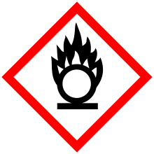
Les désinfectants chlorés organiques
Quels dangers ?
3. Instabilité en cas de mélange
Les produits chlorés solides ne doivent pas être mélangés avec sciures, poussières combustibles, matériau en bois, etc.

Slide 9
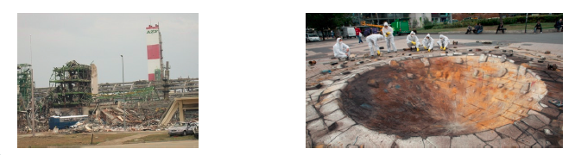
Les désinfectants chlorés organiques
Quels dangers ?
DCCNa et NH₄NO₃ (nitrate d’ammonium)…
=>AZF
31 morts, 2500 blessés…

Slide 10
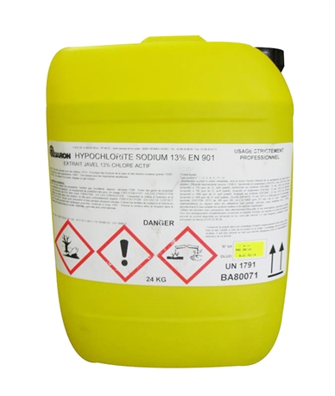
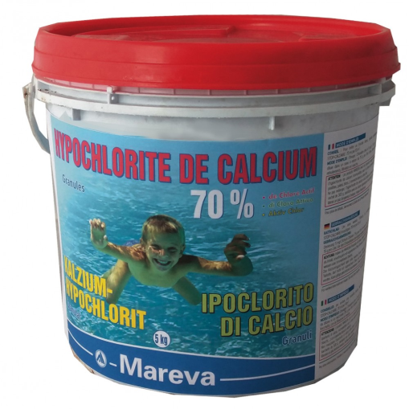
Les désinfectants chlorés inorganiques
Principalement 2 produits utilisés :
L’hypochlorite de sodium
  en solution dans l’eau
L’hypochlorite de calcium
  sous forme de granulés

Slide 11
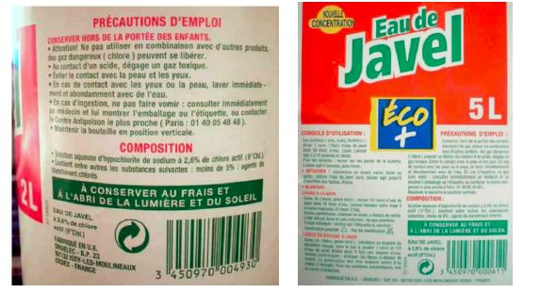
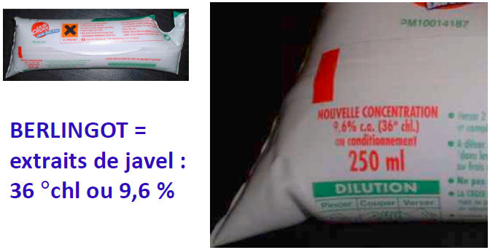
Les désinfectants chlorés inorganiques
Eaux de javel :
9°Chl ou 2,6%

Slide 12
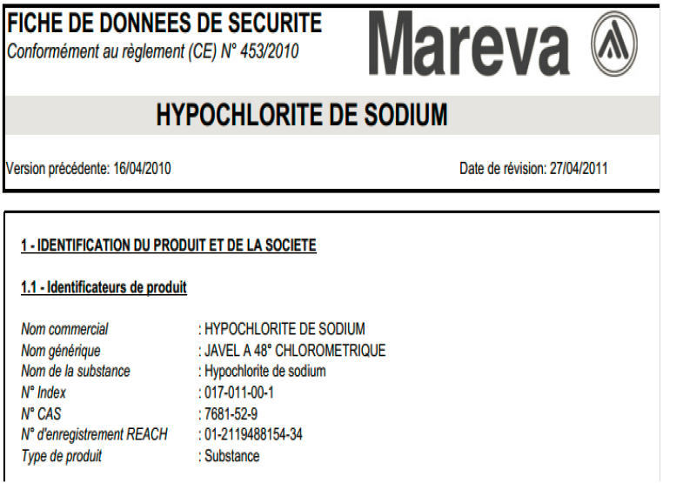
Les désinfectants chlorés inorganiques
Question :
combien de litres de chlore sont susceptibles d’être libérés par 1 litre de cette solution industrielle d’hypochlorite de sodium ?

Slide 13
Les désinfectants chlorés inorganiques
Degré chlorométrique de Gay Lussac
=
Le nombre de litres de chlore gazeux qu’un litre de solution est capable de dégager en présence d’un acide

Slide 14
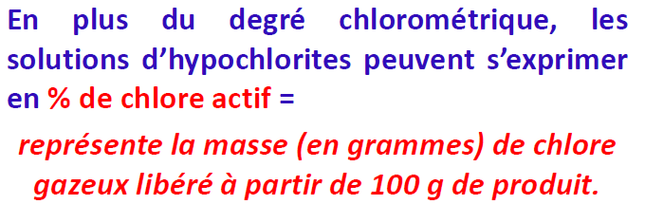
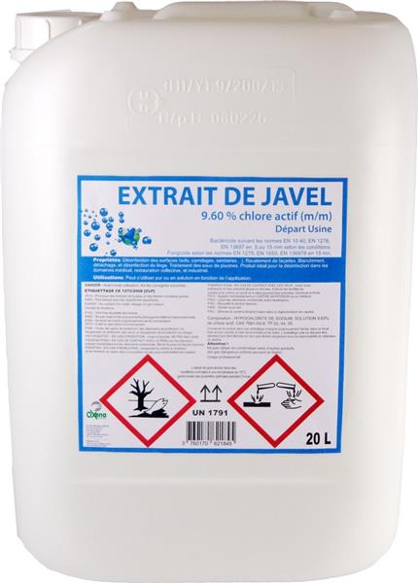
Les désinfectants chlorés inorganiques
Par exemple, 100g de cette solution à 9,6% de chlore actif génèrent 9,6g de chlore gazeux

Slide 15
Les désinfectants chlorés inorganiques
Risque principal : incompatibilité avec les acides (correcteurs de pH) et les désinfectants chlorés organiques (ATCC et DCCNa) ➔ formation de dichlore
NB : un déversement accidentel d’acide dans une solution d’hypochlorite de sodium pour piscine dégagera 5 fois plus de dichlore qu’une solution d’eau de javel
Cette réaction peut être stoppée en introduisant progressivement de l’hydroxyde de sodium (soude) jusqu’à obtenir un pH > 5.
La soude est fréquemment stockée dans les piscines (correcteurs de pH)

Slide 16
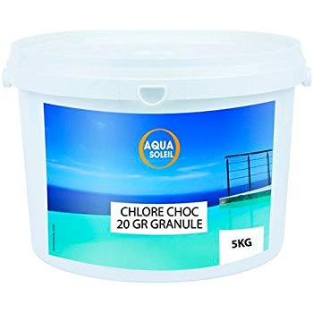

Les désinfectants chlorés inorganiques
Hypochlorite de calcium :
Risques principaux :
incompatibilité avec les acides (correcteurs de pH) et les désinfectants chlorés organiques (ATCC et DCCNa) ➔ formation de dichlore
Réaction exothermique avec une faible quantité d’eau
Risque d’incendie avec matières organiques (huile, graisse, sciure, etc.), les solvants, les alcools
En cas d’incendie ou température > 180°C : décomposition violente avec production de chaleur et d’oxygène
Peut aussi se trouver sous le nom de « chlore choc » !!!!!!!!!!

Slide 17
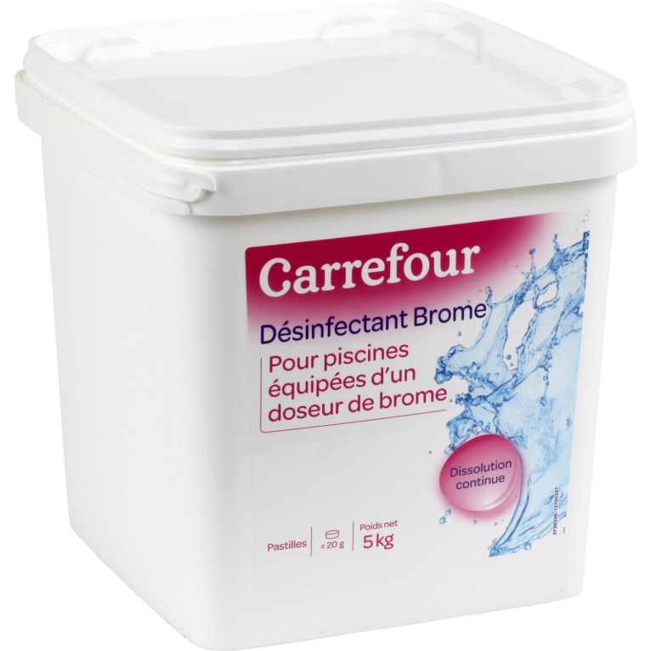
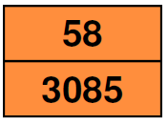
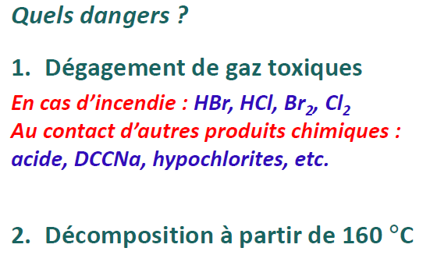
Les désinfectants bromés

Slide 18
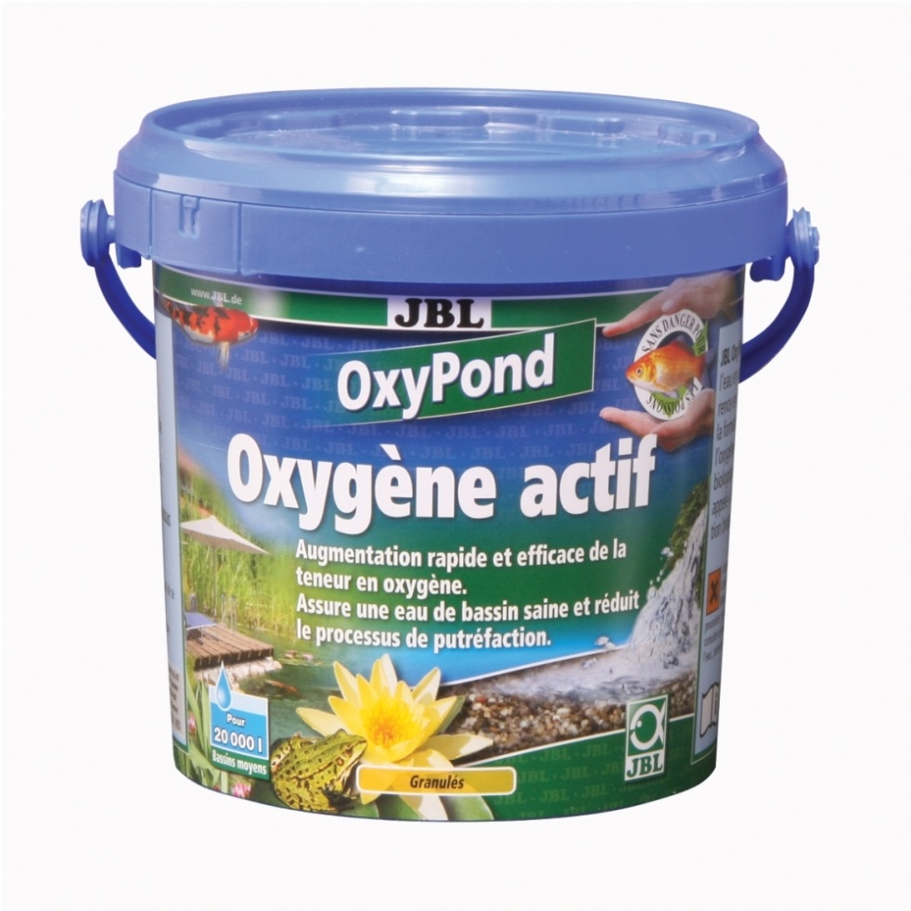
Les autres désinfectants
Poudre corrosive
Dégage du SO₂ en cas d’incendie

Slide 19
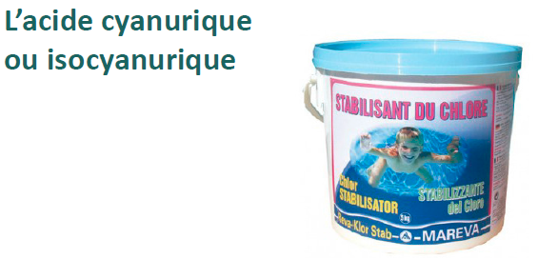
Les stabilisants du chlore
Produit non classé ➔ absence d’étiquetage
Attention en cas de décomposition thermique : formation de cyanure (CN), oxydes d’azote (Nox), CO

Slide 20
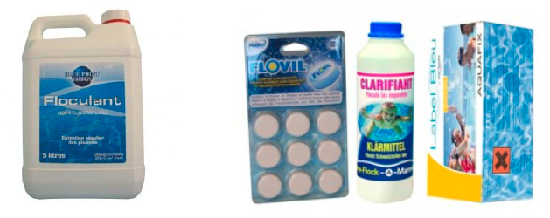
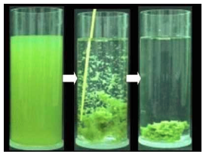
Les floculants
En liquide ou en pastilles :
À base de sels d’aluminium
Non dangereux
pH acide = incompatibilité avec les produits chlorés

Slide 21
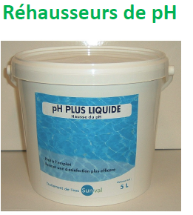
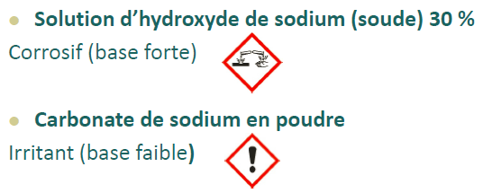
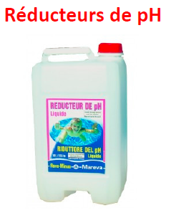
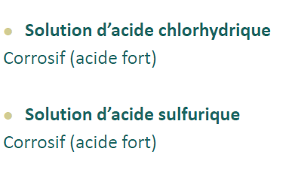
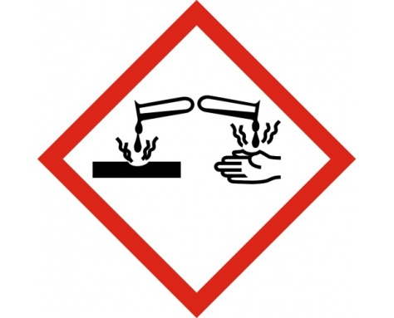
Les correcteurs de pH
➔ Dégagement de Cl₂ en grande quantité si contact avec désinfectants chlorés

Slide 22
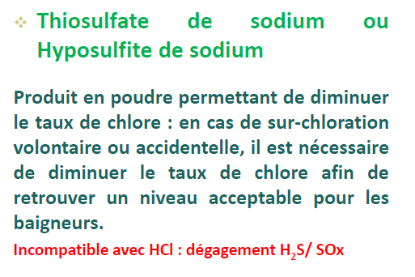
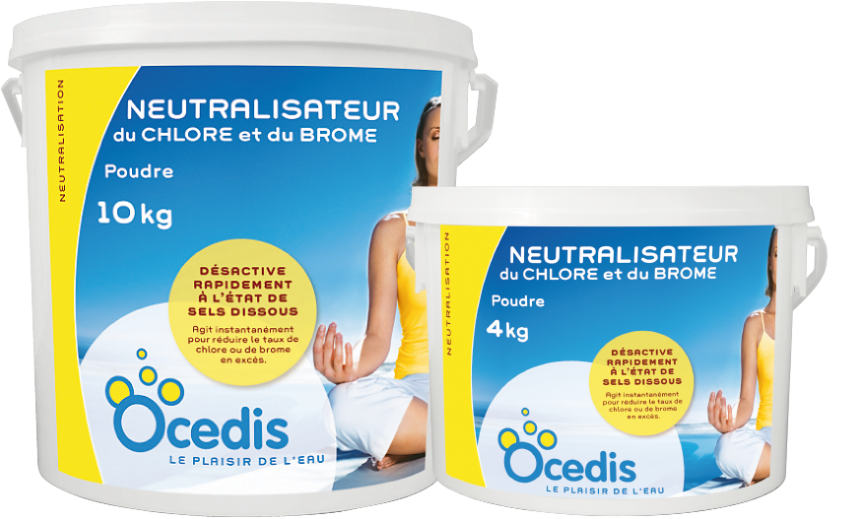
Les neutralisateurs

Slide 23
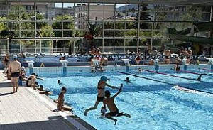
Les piscines collectives
Les mêmes produits !
En plus grande quantité !
À concentrations plus élevées !
Autre désinfectant chloré non organique utilisé :
le chlore gazeux
Ne peut être utilisé que dans des locaux sécurisés pour éviter les fuites
Stockage en bouteilles, liquéfié sous pression

Slide 24
Mésusage des produits chlorés
Fumigènes artisanaux
Fabrication de trichlorure d’azote explosif : DCCNa + ammoniaque
Bombe chlore / lait (DCCNa + lait en poudre)
Mélanges avec produits chlorés et combustibles

